Slide 1
Historische context Koude Oorlog 2
Albert van der Kaap

Slide 2
Akkoorden van Genève 1954
Na de Tweede Wereldoorlog riep Vietnam de onafhankelijkheid uit. Frankrijk ging hier niet mee akkoord en een oorlog volgde: de Eerste Indochinese oorlog – de Franse oorlog.
Frankrijk leed een grote nederlaag bij Dien Bien Phoe en capituleerde op 7 mei 1954.
Hierop volgde de Conferentie van Genève.

Slide 3
Akkoorden van Genève 1954
Belangrijkste afspraken:
Vietnam werd verdeeld in tweeën met de grens op de 17e breedte graad;
Binnen twee jaar zouden er in Vietnam verkiezingen worden gehouden met als doel Vietnam te herenigen;
Alle buitenlandse troepen zouden Vietnam verlaten en Vietnam mocht zich niet aansluiten bij een buitenlands genootschap.

Slide 4
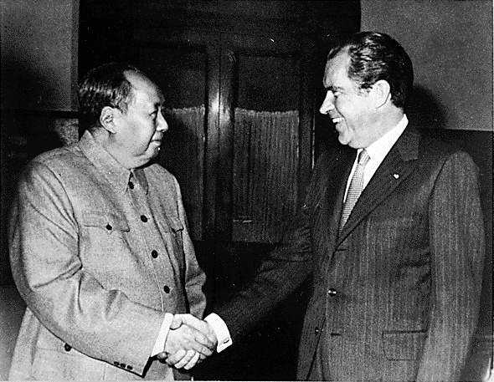
Nixon in China 21-2-1972
Video:
Nixon kondigt zijn
bezoek aan China
aan.
Klik op de foto voor een korte video van het bezoek

Slide 5
Nixon in China 21-2-1972
Eerste bezoek van een Amerikaanse president aan de Volksrepubliek China.
Belangrijke stap in de normalisering van de betrekkingen tussen beide landen.

Slide 6
Nixon in China 1972
Nixon in China is een opera in drie bedrijven van John Adams op een libretto van Alice Goodman.
Deze opera werd voor de eerste keer opgevoerd in het Opera House in Houston op 22 oktober 1987.
De opera behandelt in drie bedrijven het bezoek van Richard Nixon aan China in 1972, en zijn ontmoeting met Mao Zedong.

Slide 7
Burgeroorlog in Angola
Angola kende verschillende verzetsbewegingen tegen de Portugese kolonisator:
De MPLA (Volksbeweging voor de Bevrijding van Angola) Haar aanhang bestond uit stedelijke arbeiders, mulatten, assimilados en Mbundu. De MPLA ontving steun van de Sovjet-Unie.
de FNLA (Nationaal Bevrijdingsfront voor Angola) opgericht. De FNLA ontving op grote schaal steun van Zaïre, omdat FNLA-voorzitter Holden Roberto aangetrouwde familie was van Mobutu, de Zaïrese president. De FNLA bestond vooral uit Bakongo, een volk dat vooral ook in Zaïre leeft.

Slide 8
Burgeroorlog in Angola
Na het bereiken van de onafhankelijk in 1975 bestreden de MPLA en de FNLA elkaar.
De MPLA bereikte als eerste Luanda en op 11 november 1975 droegen de Portugezen de macht over aan de MPLA. De Unita, nu op grote schaal gesteund door Zuid-Afrika en de FNLA (gesteund door de VS), deden aanvallen op Luanda.
Met steun van ingevlogen Cubaanse troepen, lukte het de MPLA de Unita en FNLA-strijdkrachten te verdrijven.
De MPLA-regering riep de Volksrepubliek Angola uit en het land werd een eenpartijstaat met de MPLA-Partij van de Arbeid als enige toegestane partij.
De Unita en de FNLA vormden in 1975 een tegenregering (Democratische Volksrepubliek Angola),
In 1976 verdween de FNLA van het toneel en werd de Unita de dominerende verzetsbeweging tegen de MPLA-regering.

